Slide 1
Az informatika logikai alapjai
Elsőrendű logika bevezetése és szintaxisa

Slide 2
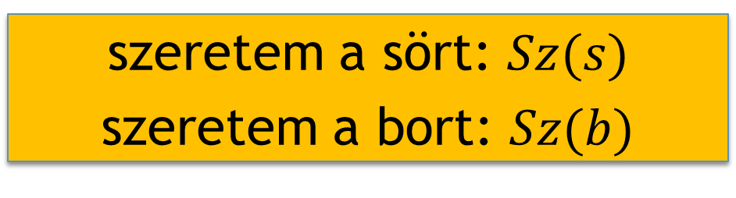
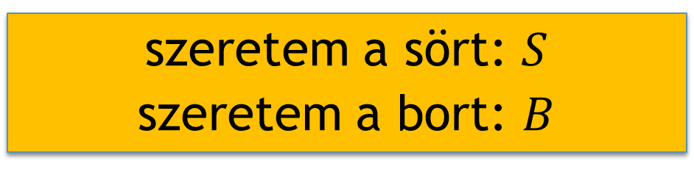
0. rendű VS 1. rendű logika
0. rendű logika: Az ítéletváltozók paraméternélküliek.
1. rendű logika: Az ítéletváltozók paraméteresek. A paraméterek objektumok (termek).
szeretem a sört: $S$
szeretem a bort: $B$
szeretem a sört: $Sz(s)$
szeretem a bort: $Sz(b)$

Slide 3
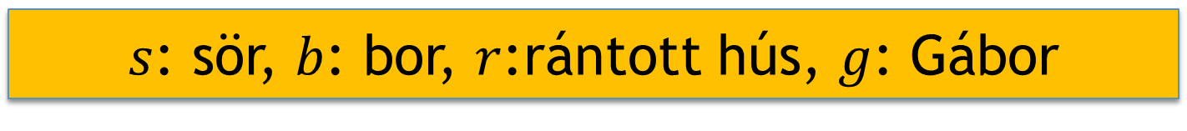


Predikátumok, konstansok, változók
Predikátum: Paraméterezett állítás.
Konstans: Nevesített term.
Változó: Helyettesíthető bármilyen termmel.
szeretem $x$-et: $Sz(x)$
$x$ szereti $y$-t: $Sz(x,y)$
$s$: sör, $b$: bor, $r$:rántott hús, $g$: Gábor
$$x,y,z,…$$

Slide 4
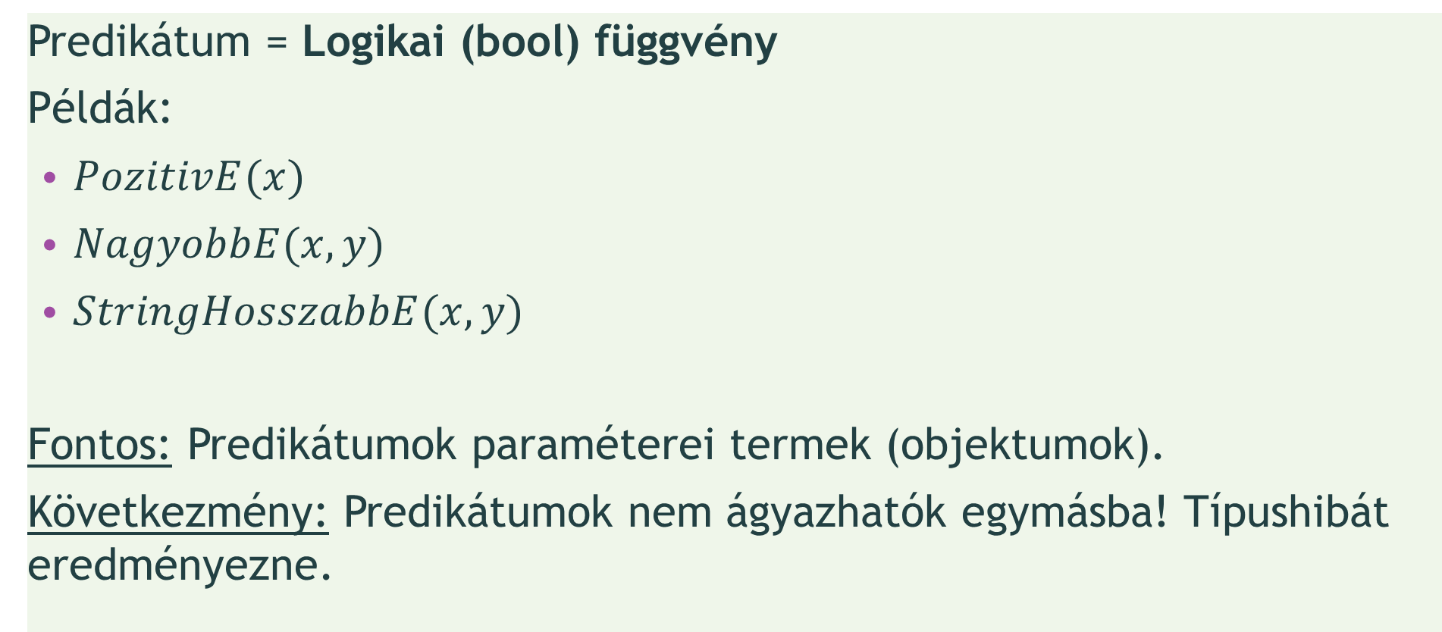
Predikátum programozói szemmel
Predikátum = Logikai (bool) függvény
Példák:
$PozitivE(x)$
$NagyobbE(x,y)$
$StringHosszabbE(x,y)$
Fontos: Predikátumok paraméterei termek (objektumok).
Következmény: Predikátumok nem ágyazhatók egymásba! Típushibát eredményezne.

Slide 5
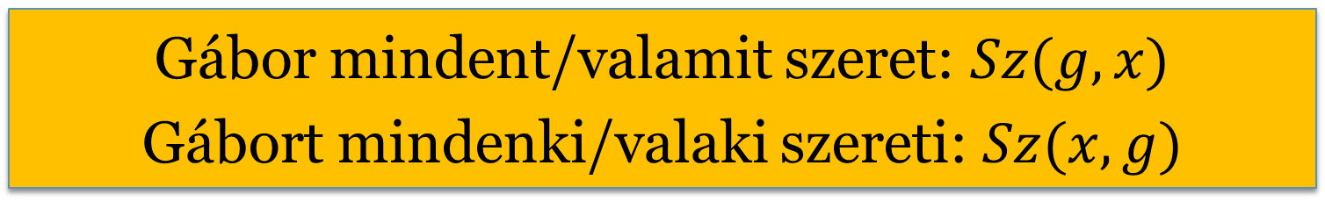
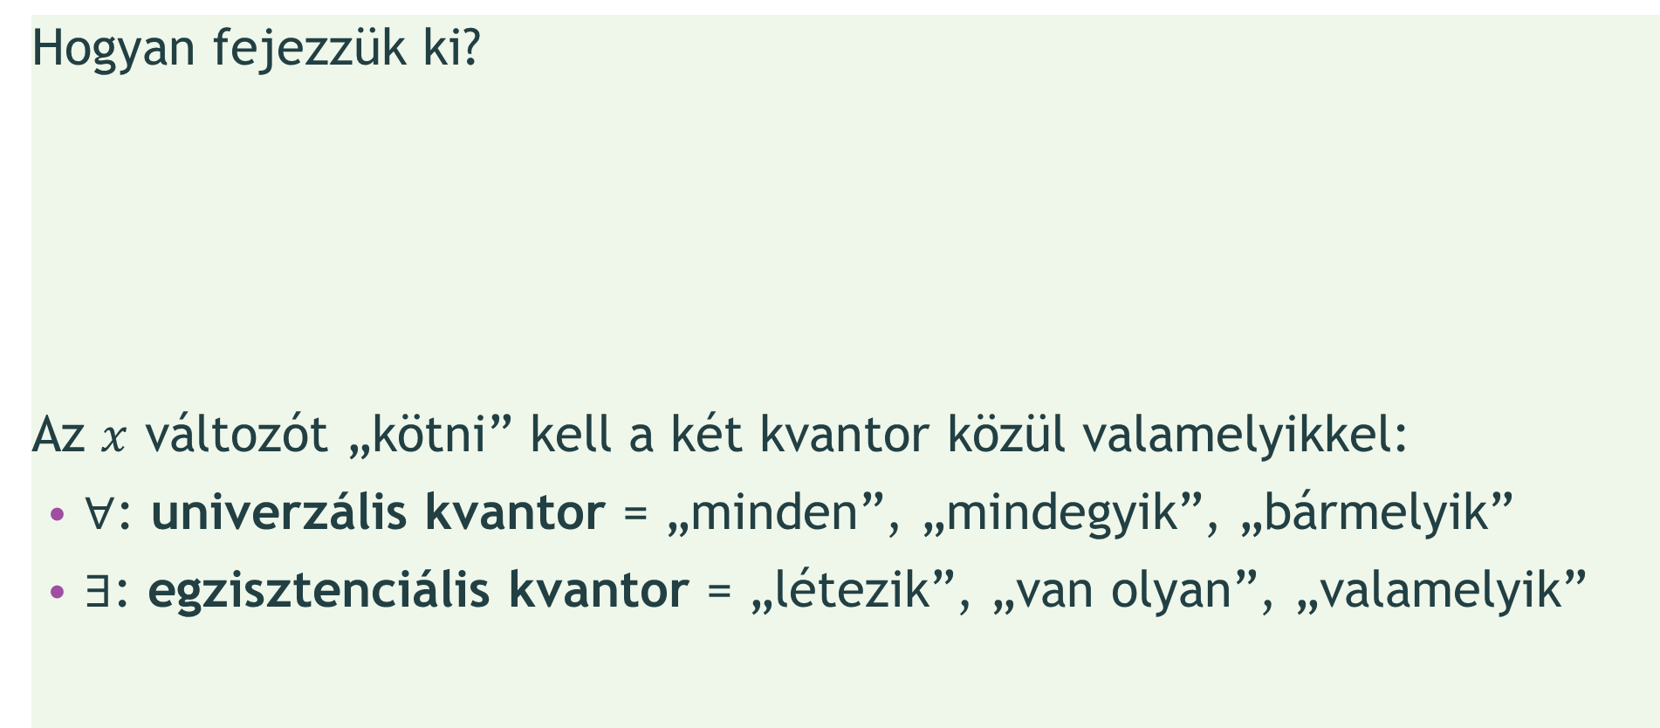
Kvantorok
Hogyan fejezzük ki?
Az $x$ változót „kötni” kell a két kvantor közül valamelyikkel:
$∀$: univerzális kvantor = „minden”, „mindegyik”, „bármelyik”
$∃$: egzisztenciális kvantor = „létezik”, „van olyan”, „valamelyik”
Gábor mindent/valamit szeret: $Sz(g,x)$
Gábort mindenki/valaki szereti: $Sz(x,g)$

Slide 6
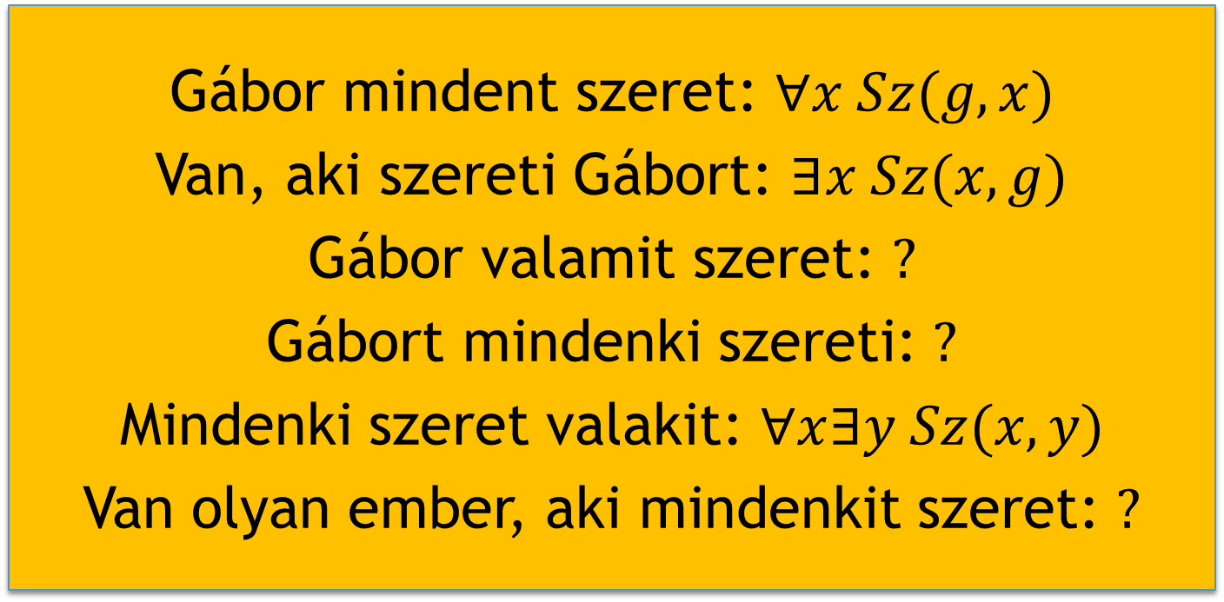
Kvantorok
Gábor mindent szeret: $∀x Sz(g,x)$
Van, aki szereti Gábort: $∃x Sz(x,g)$
Gábor valamit szeret: $?$
Gábort mindenki szereti: $?$
Mindenki szeret valakit: $∀x∃y Sz(x,y)$
Van olyan ember, aki mindenkit szeret: $?$

Slide 7

Kvantorok programozói szemmel
Kvantor = bool függvény ciklussal
Példa: Egzisztenciális kvantor – $∃x P(x)$
bool P(object x) { … }
bool ExistsP(object[] a) {
foreach (object x in a)
if (P(x))
return true;
return false;
}

Slide 8
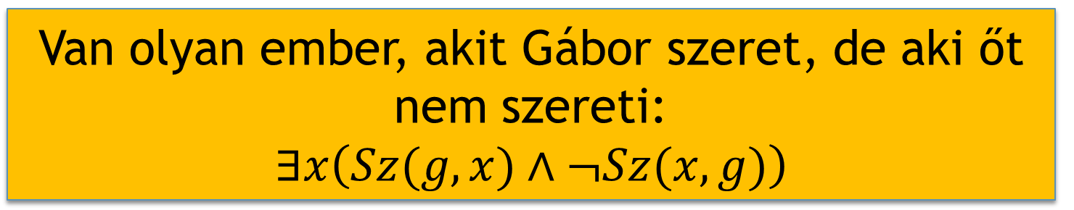

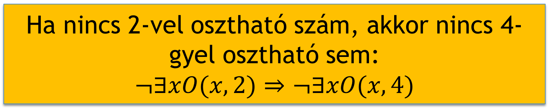
Logikai operátorok
A már ismert operátorok: $¬, ∧,∨,⇒,⇔,⨁$
Kvantor hatáskörében:
Kvantoros formulák összekapcsolására:
Van olyan ember, akit Gábor szeret, de aki őt nem szereti: $$∃x\left(Sz(g,x)∧¬Sz(x,g)\right)$$
Ha nincs 2-vel osztható szám, akkor nincs 4-gyel osztható sem: $$¬∃xO(x,2)⇒¬∃xO(x,4)$$

Slide 9
Formalizálási feladatok
Feladatmegoldás…

Slide 10
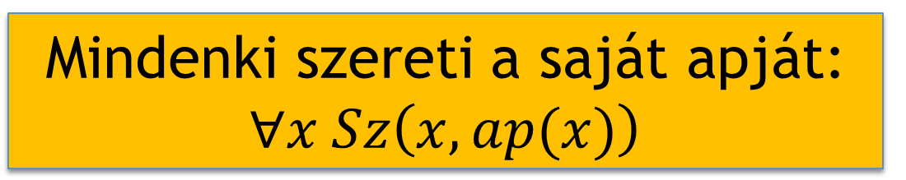
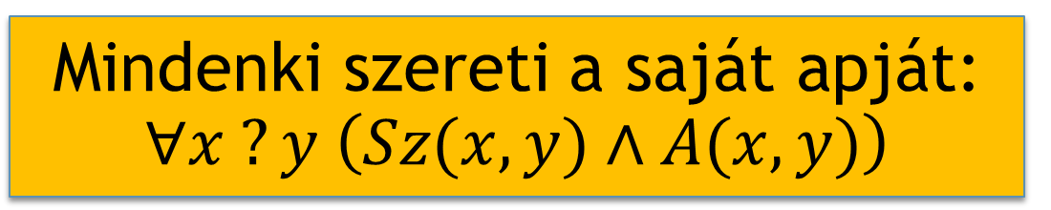

Függvények
Mindenki szereti a saját apját: $∀x ?y \left(Sz(x,y)∧A(x,y)\right)$
Függvény: Termekkel paraméterezett és termet ad vissza. Egyértelmű hozzárendelés.
$x$ apja: $ap\left(x\right)$
Mindenki szereti a saját apját: $∀x Sz\left(x,ap(x)\right)$

Slide 11
Formalizálási feladatok függvényekkel
Feladatmegoldás…

Slide 12
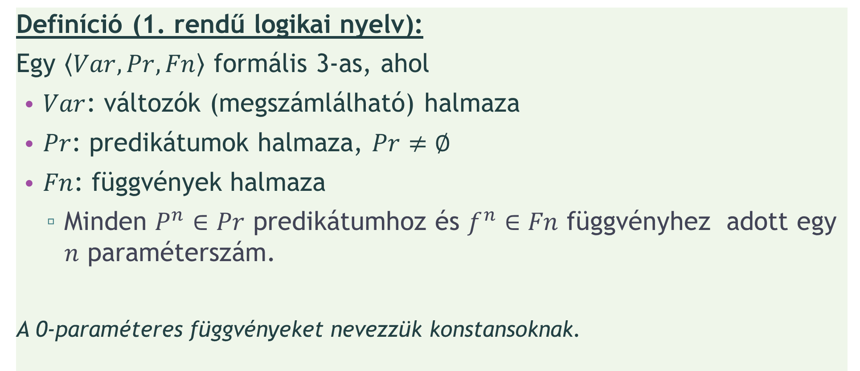
Definíciók
Definíció (1. rendű logikai nyelv):
Egy $\left\langle Var,Pr,Fn\right\rangle$ formális 3-as, ahol
$Var$: változók (megszámlálható) halmaza
$Pr$: predikátumok halmaza, $Pr≠∅$
$Fn$: függvények halmaza
Minden $P^{n}∈Pr$ predikátumhoz és $f^{n}∈Fn$ függvényhez adott egy $n$ paraméterszám.
A 0-paraméteres függvényeket nevezzük konstansoknak.

Slide 13
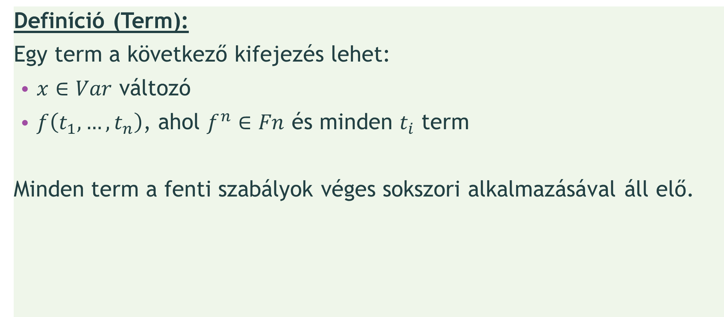
Definíciók
Definíció (Term):
Egy term a következő kifejezés lehet:
$x∈Var$ változó
$f\left(t_{1},…,t_{n}\right)$, ahol $f^{n}∈Fn$ és minden $t_{i}$ term
Minden term a fenti szabályok véges sokszori alkalmazásával áll elő.

Slide 14
Termek szintaktikai helyessége
Feladatmegoldás…

Slide 15
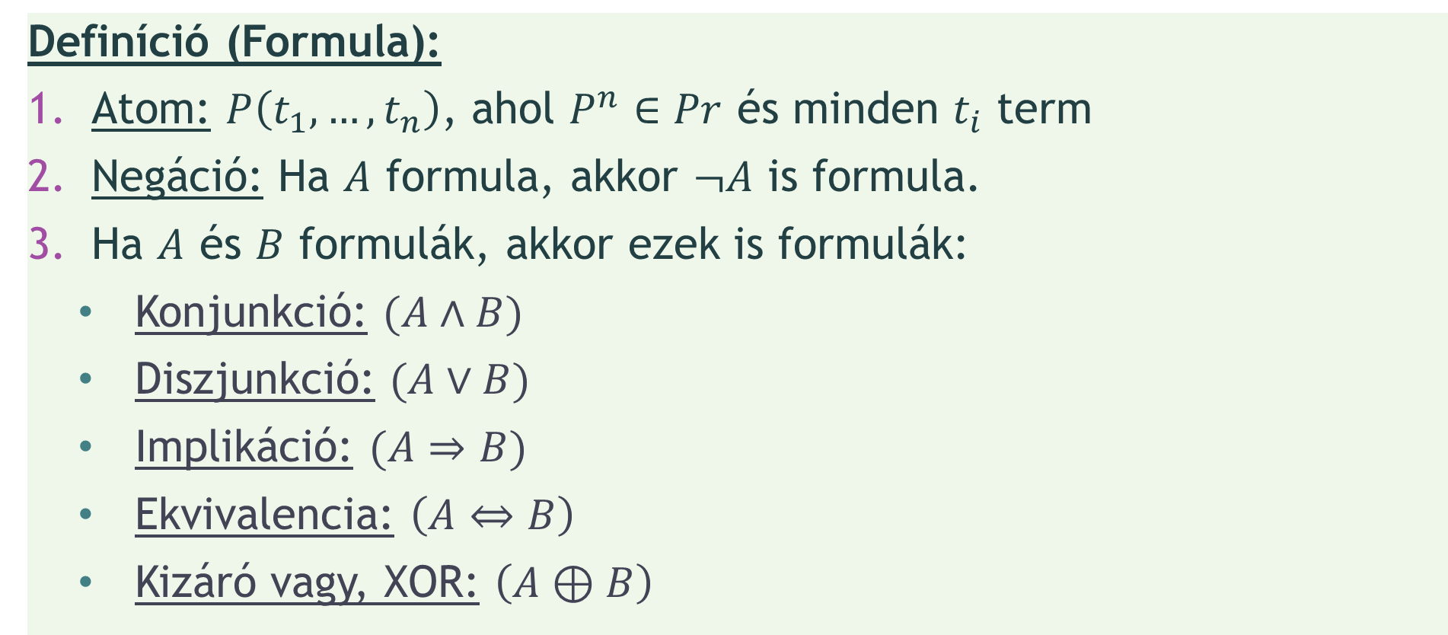
Definíciók
Definíció (Formula):
Atom: $P\left(t_{1},…,t_{n}\right)$, ahol $P^{n}∈Pr$ és minden $t_{i}$ term
Negáció: Ha $A$ formula, akkor $¬A$ is formula.
Ha $A$ és $B$ formulák, akkor ezek is formulák:
Konjunkció: $(A∧B)$
Diszjunkció: $(A∨B)$
Implikáció: $(A⇒B)$
Ekvivalencia: $\left(A⇔B\right)$
Kizáró vagy, XOR: $\left(A⊕B\right)$

Slide 16
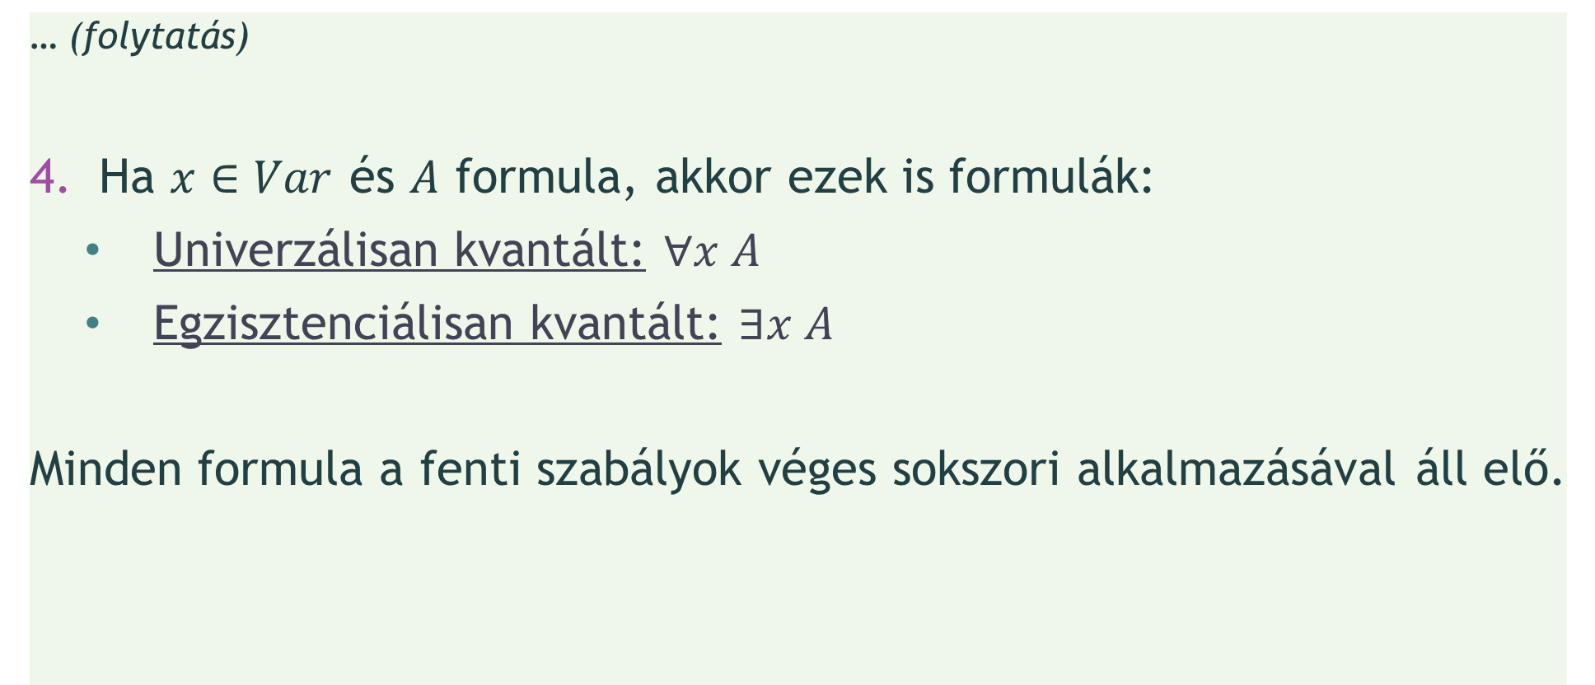
Definíciók
… (folytatás)
Ha $x∈Var$ és $A$ formula, akkor ezek is formulák:
Univerzálisan kvantált: $∀x A$
Egzisztenciálisan kvantált: $∃x A$
Minden formula a fenti szabályok véges sokszori alkalmazásával áll elő.

Slide 17
Formulák szintaktikai helyessége
Feladatmegoldás…

Slide 18
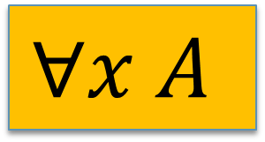
Kvantoros formulák
$$∀x A$$
kvantor
kvantor hatásköre
kvantor által kötött változó
Meddig tart a kvantor hatásköre?
Lehetnek ugyanolyan nevű kötött változók?
Átnevezhetők-e a kötött változók?
Lehet nem kötött (szabad) egy változó?

Slide 19
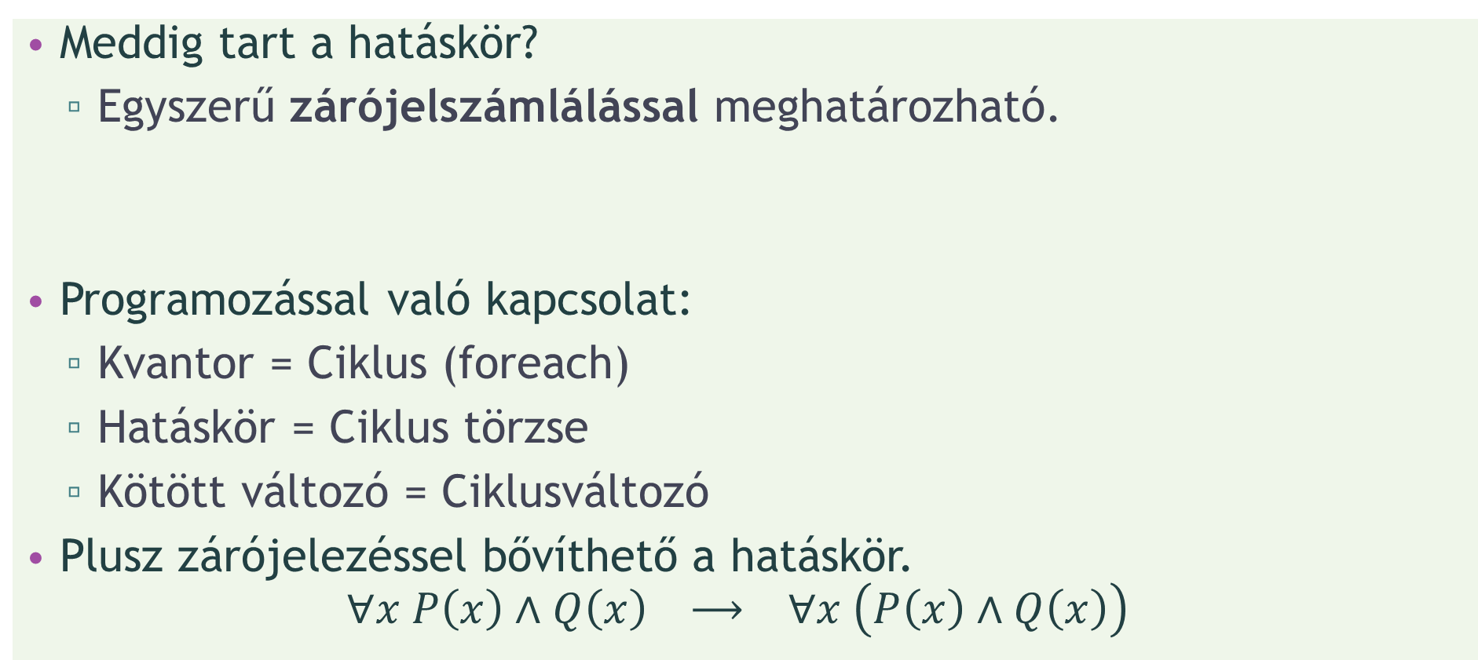
Kvantor hatásköre
Meddig tart a hatáskör?
Egyszerű zárójelszámlálással meghatározható.
Programozással való kapcsolat:
Kvantor = Ciklus (foreach)
Hatáskör = Ciklus törzse
Kötött változó = Ciklusváltozó
Plusz zárójelezéssel bővíthető a hatáskör. $∀x P\left(x\right)∧Q\left(x\right) ⟶ ∀x \left(P\left(x\right)∧Q\left(x\right)\right)$
Feladatmegoldás…

Slide 20
Kötött változók átnevezése
A kvantor által kötött változó átnevezhető, de a hatáskörbe tartozó összes előfordulását át kell nevezni!
Az eredetivel ekvivalens formulát kapunk.
Feladatmegoldás…

Slide 21
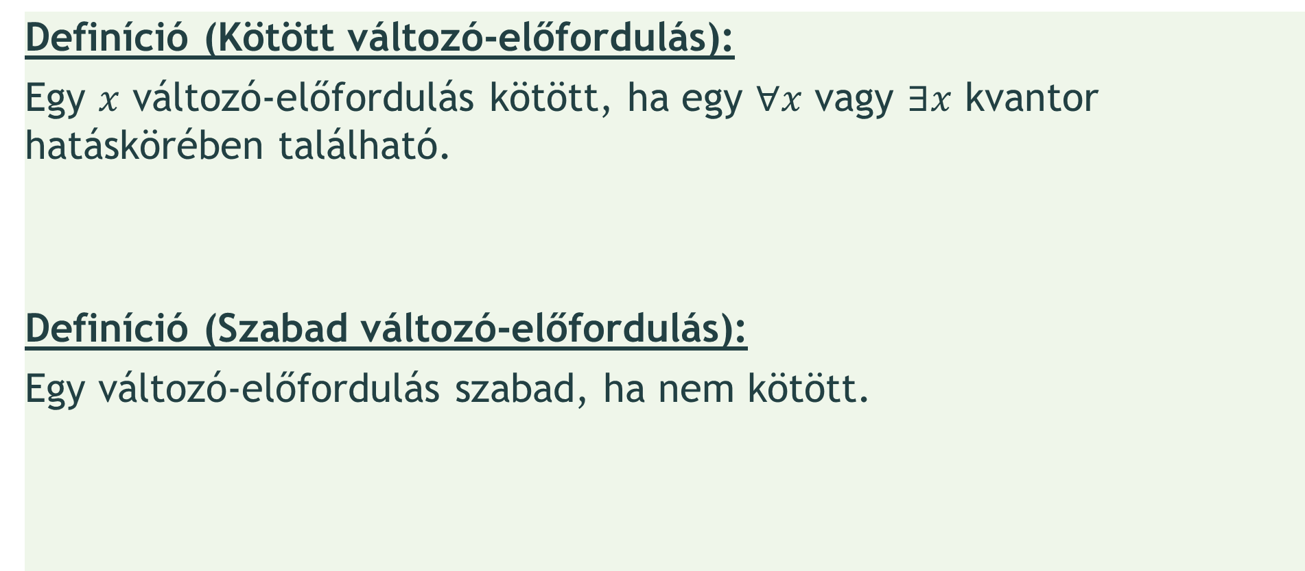
Kötött és szabad változó-előfordulások
Definíció (Kötött változó-előfordulás):
Egy $x$ változó-előfordulás kötött, ha egy $∀x$ vagy $∃x$ kvantor hatáskörében található.
Definíció (Szabad változó-előfordulás):
Egy változó-előfordulás szabad, ha nem kötött.
Feladatmegoldás…

Slide 22
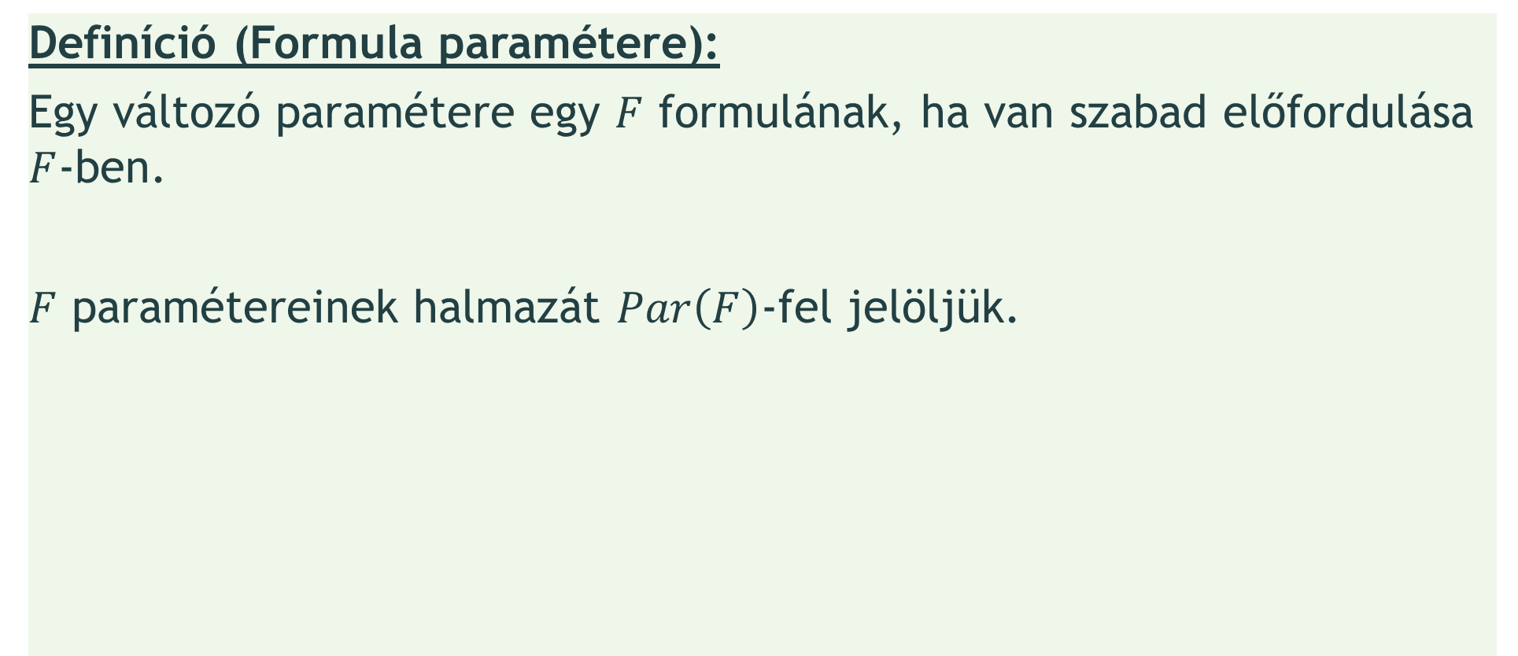
Formula paraméterei
Definíció (Formula paramétere):
Egy változó paramétere egy $F$ formulának, ha van szabad előfordulása $F$-ben.
$F$ paramétereinek halmazát $Par\left(F\right)$-fel jelöljük.
Feladatmegoldás…

